Slide 1


Materia: Practica profesional 3
Prof: Bruno Massetti

Slide 2
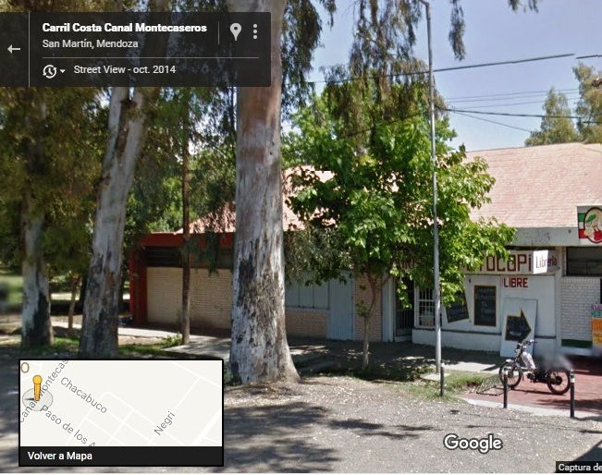
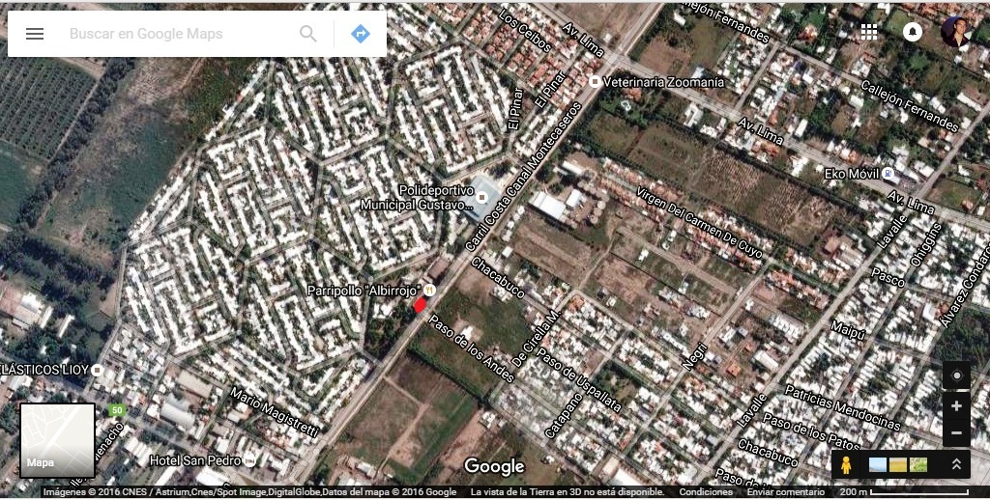
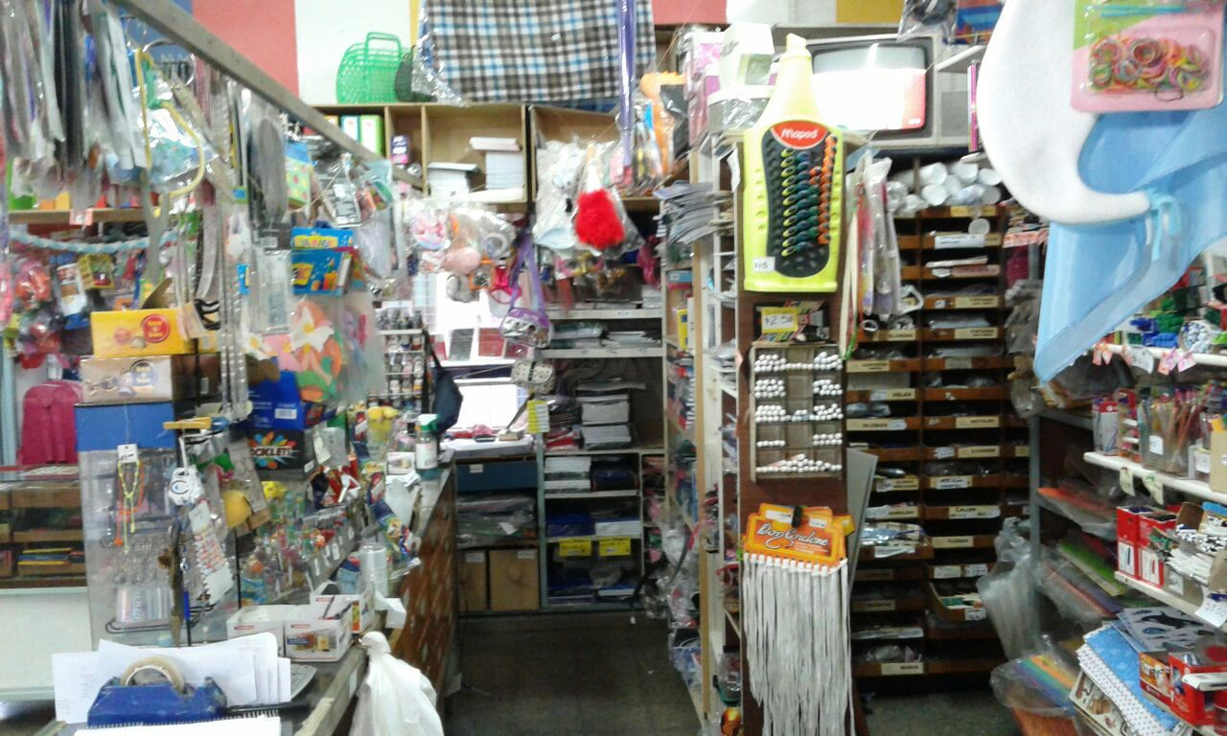
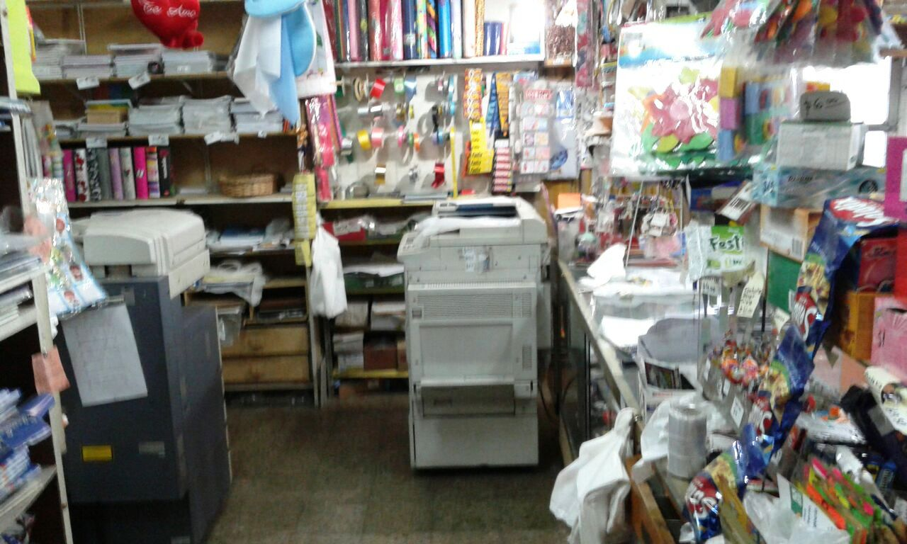
1-Relevamiento general

Slide 3
-Misión
Librería familiar ,Venta artículos Progreso familiar .
-Visión
Buenas condiciones librería , Explotación futura nietos.
-Valores
Comunicación, trabajo en equipo, respeto, colaboración, compromiso.

Slide 4
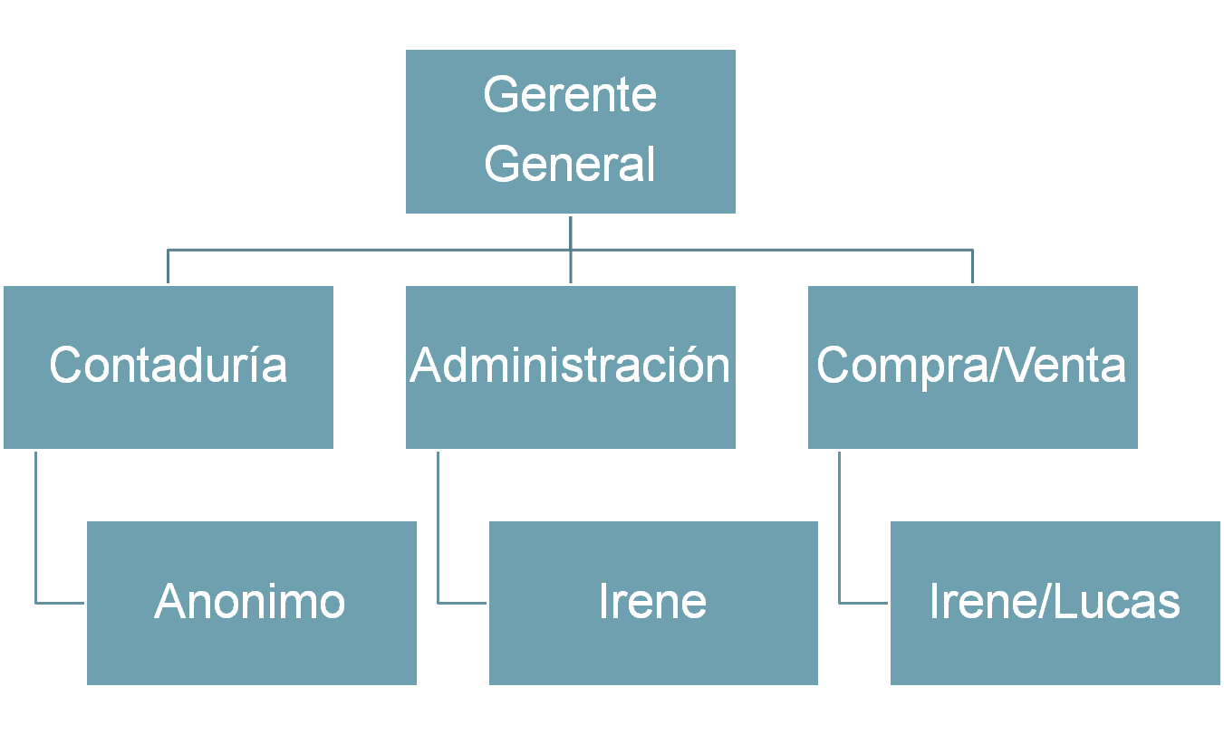
-Organigrama

Slide 5
-Definición y planificación de entrevistas
1. Fecha y Lugar
2. Entrevistar y Entrevistados
-Irene Trinca , Lucas Consolini.
-Valentín Cassino.
3. Contexto de la entrevista
-Donde.
4. Detalle(Duración, Clima, Herramientas utilizadas)
-40 min.
-Relax.
-Técnica mixta.
-Carpeta , preguntas, lapicera , grabador.
5. Cuestionario
6. Resultado
7. Minuta de Reunión
D:\Cosas - Valen\Datos Valen facu\Final Carrera\minutadereunion.doc

Slide 6
- Funciones e Interfaces
Funciones:
-Contaduría: Balances ,Libros diarios , Presupuesto de compra , Cantidad vendida.
-Administración: Llenados de libros, Control de stock por rubro de mercadería, Facturación, Cuentas, Lista de precio Excel.
-Compra/Venta: Compra de mercaderías, Organización de artículos ,Venta de mercaderías , Asentamiento de Ganancias, Manejo de la Caja.
Interfaces
-Contaduría, Administración y Compra/Venta: Factura , Libro
-Administración y Compra/Venta: Libro , Factura, Lista de precios .
-Tecnologías de la información.
Celular,Fotocopiadoras,Computadora,Internet

Slide 7
2-RELEVAMIENTO DETALLADO
Funciones elegidas:
Control de stock, Ganancias finales y estadísticas, Planilla precios de Excel.
-Definición de áreas:
De las aéreas anteriormente dichas ninguna esta implementada directamente en la organización.
-Necesidades de las áreas:
Contaduría.
Administración.
Compra/venta.

Slide 8
-Análisis del FODA
Fortalezas | Oportunidades | Debilidades | Amenazas
-Valores -Familiar -Confianza -Rapidez -Predisposición -Ganas de crecer | -Escuela cercana -Visible al exterior -Impresoras a disposición -Gran cantidad de mercadería | -Insuficiente marketing -Desorden -Mal control de productos -Publicidad -Mal control de ganancias -Insuficiencia de recursos dinero | -Competidores cerca -Falta de nuevas tecnología -Inseguridad en la zona -Poca visibilidad de la librería -Mercadería obsoleta

Slide 9
-Cadena de valor
Actividades soporte
Infraestructura: Planificación, Contaduría ,Administración , Compra/venta mercaderías.
RR HH: Capacitación, Reclutamiento personal adecuado.
INV. Y Desarrollo: Mejora de control, Capacidad de administración, Gestión de inventarios
Aprovisionamiento: Almacenaje de productos, Compra a proveedores
Actividades primarias
Logística entrada | Operaciones | Logística Salida | Comercialización | Servicio Posventa
Gestión de pedidos. Control de stock. Compra de mercadería. Almacenamiento | Impresión de copias. Venta de artículos de librería. | Entrega de mercadería. Empaquetado | Venta del producto. Ofertas. Promociones. Distribución de panfletos | Reembolso en caso de fallas. Devolución del dinero. Intercambio por producto en buenas condiciones.

Slide 10
-Definición de la estrategia de mercado o ventaja competitiva
FODA:
-Hay que tomar esas ganas de crecer y aprovechar la oportunidad de tener locales y escuelas como iglesias cercanas para explotar esos recursos, aportándole más marketing y publicidad a la librería para que se destaque mas y sea más reconocida, como así mejorar las tecnología de la librería para así tener una mayor rapidez y una mejor organización en ella.
CADENA DE VALOR:
-El Área más importante es la compra/venta de mercadería. Porque es el principal ingreso de ganancias de la librería. Pero para eso se necesita un buen control de stock y un buen desarrollo de la parte de marketing para obtener muchas ventas de nuestra mercadería y saber cuándo comprar más de lo que falta y no tener cosas acumuladas en exceso.

Slide 11
3-DIAGNÓSTICO DE LA SITUACIÓN ACTUAL

Slide 12
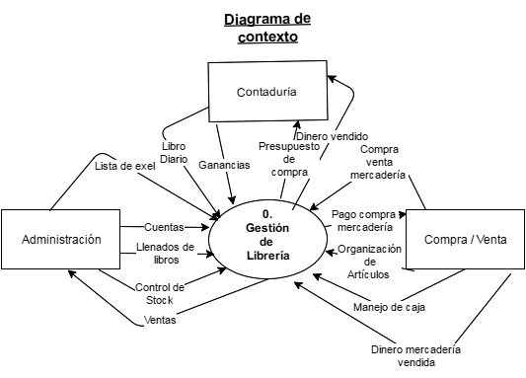
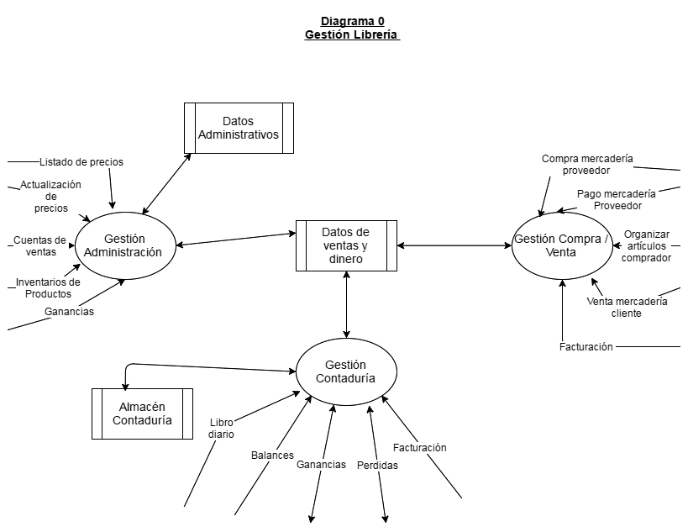
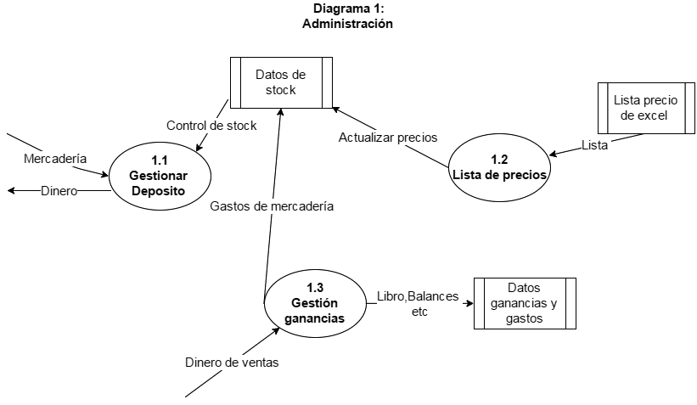
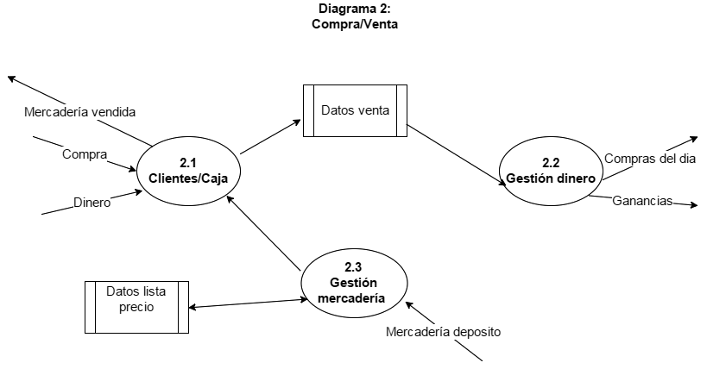
-Modelo Lógico del Sistema Actual (DFD)

Slide 13
-Análisis de contexto
Son dos personas Irene de 63 y Lucas de 23.
-Definición y planificación de encuestas
Con el objetivo de saber falencias de la empresa y entender mejor que se desea.
-Estadísticas y resultados de las encuestas
Encuesta realizadas a un total de 16 personas.
Estadísticas Encuestas.ppt

Slide 14
-Objetivos y alcances preliminares del nuevo sistema
Por lo observado en el análisis realizado de toda la librería e detectado una falta importante de control de la mercadería que se compra y que se vende . Como así muy bajo conocimiento de las ganancias obtenidas tanto al final de la semana como del mes.

Slide 15
-Estudio de factibilidad
-Factibilidad técnica.
*Hosting
*Notebook Características:
-Intel core 2 duo.
-2gb de RAM.
-Windows 10 64 bits.
-1 Tb de Disco Rígido.
*Sin conexión a internet pero dispuesto a colocarlo si es necesario.
*Sin teléfono pero dispuesto a colocarlo para internet.
*Celulares.
*Espacio de colocación de hosting.
-Factibilidad jurídica.
*El Local comercial cumple con todos los requisitos requeridos por la municipalidad para su correcto funcionamiento. Como así también tiene todo pago en correctas condiciones.

Slide 16
-Factibilidad económica.
Gastos previstos de la factibilidad técnica:
Gastos anuales
Hosting | $2000
Gastos mensuales
Conexión a internet | $300
Telefono | $100
Gastos Unicos
Notebook | $10000
Celular | $2200
Sistema completo armado + Capacitación. | $100000
Costos parciales por promocionar:
Promocionar ofertas en facebook por mes. | $2200
Promocionar ofertas en facebook por día. | $78

Slide 17
-Factibilidad organizacional.
-El que administra el nuevo proyecto es mas el nieto que la irene ya que él tiene más conocimiento de tecnología.
-Para funcionar es necesario de 1 o 2 personas nomas.
-El único agente externo con el que cuentan es el contador. Pero no es prescindible para la creación del sistema.
-Si se cuenta con la mano de obra apropiada y en caso de faltar como en este caso el internet están dispuestos a colocarlo si el sistema lo requiere. Las capacitaciones se las estaría ofreciendo yo a la hora de entregar el sistema. También la idea es implementar mini cuadro de dialogo explicando las funciones de los botones.
-Factibilidad ambiental.
-El sistema no estaría teniendo ningún impacto grabe en la parte ambiental ya que la librería no se encarga de producir nada solamente de vender productos a los clientes.

Slide 18

Alumno:
Alexis Valentín Cassino

